Slide 1
AIChE: Oportunidades y beneficios para estudiantes
Fernando J. Aguirre
7 de Noviembre 2022
Universidad Católica de Valparaíso

Slide 2
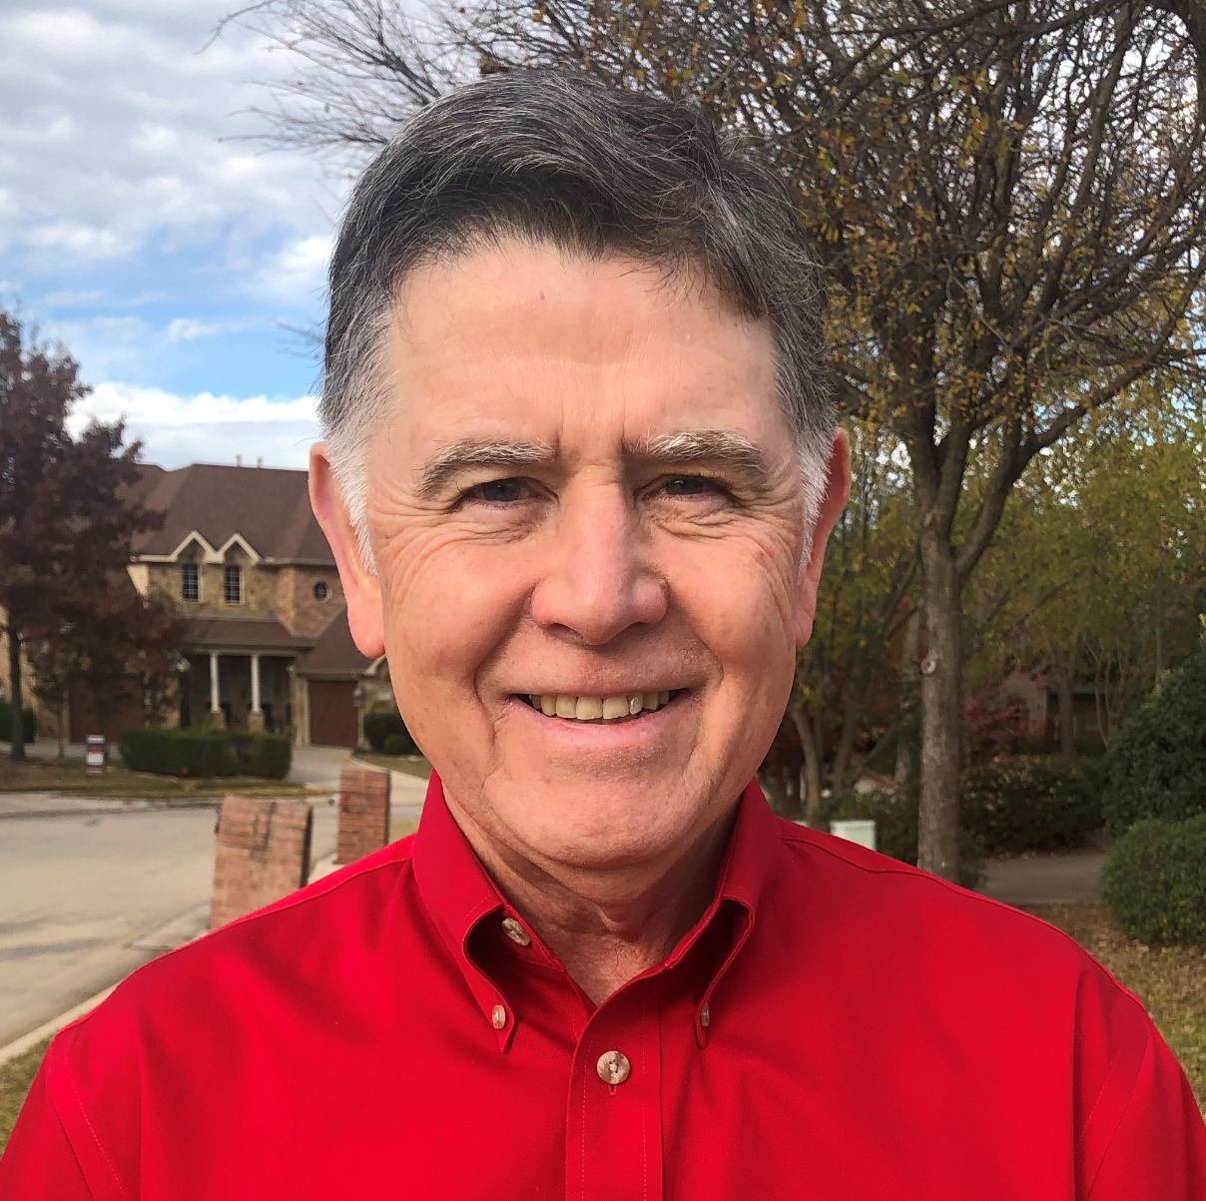
Fernando J. Aguirre, PhD, PE
Presente
Consultor, AguiVel Consultancy LLC
Representante de ProSim S.A. para Latinoamérica
Pasado
Senior Vice President, Contracts & Training, Heat Transfer Research, Inc. (HTRI) (2016-2021)
Posiciones de liderazgo en investigación, desarrollo de negocios, y ventas en HTRI (1991-2016)
Associate Professor de Ingeniería Química, Universidad de Nevada (1986-1990)
Research Engineer, Bethlehem Steel Corporation (1982-1986)
Educación
Ingeniero Químico : MS, PhD, Universidad de Pittsburgh (1980, 1982)
Ingeniero Civil Químico, Universidad T. F. Santa Maria, Chile (1978)

Slide 3
Actividad actual en AIChE
Miembro desde 1981 (mas de 40 años)
Descubrí AIChE un año antes de completar mi PhD
Nombrado AIChE Fellow en 2017
Responsabilidades actuales
Miembro, Fellows Council
Secretario, ChE & the Law Forum
Chair, Dallas Section
Past Chair, Management Division
Miembro, Membership Committee
Webmaster, Management Division, ChE&L Forum, Dallas Section

Slide 4
AIChE Fellows Council
Requisitos para ser nombrado AIChE Fellow
Demostrar éxito significativo en actividades profesionales
Demostrar servicio sostenido a AIChE y la profesión
Un mínimo de 25 años de experiencia profesional
Un mínimo de 10 años como miembro de AIChE
El número de Fellows no debe exceder el 5% de los miembros
Actividades del Council
Identificar posibles candidatos a Fellow buscando diversidad
Enfasis en facilitar la conexión entre Fellows e ingenieros jóvenes y estudiantes (aichefellowswithstudents@gmail.com)

Slide 5
Beneficios de ser miembro de AIChE
Comenzando en la etapa de estudiante
Oportunidades para ganar experiencia en liderazgo
Acceso a recursos técnicos
Construir tu red de contactos
Mas información en www.aiche.org/studentmembership

Slide 6
AIChE Student Chapters
Existen mas de 380 Student Chapters globalmente
170 Student Chapters en USA
200+ en el resto del mundo
Student Chapters en Sudamérica
Argentina (1)
Bolivia (1)
Brasil (15)
Chile (3)
Colombia (12)
Ecuador (6)
Perú (12)

Slide 7
AIChE Student Chapters en Chile
Pontificia Universidad Católica de Chile
https://www.facebook.com/CEIQBB.UC/
Pontificia Universidad Católica de Valparaíso
Universidad de Santiago

Slide 8
Características de Student Chapters
Dirigido por un directorio elegido anualmente
Usualmente alumnos de último año
Apoyados por un profesor guía (Student Chapter Advisor)
Participación abierta a todos los estudiantes de ingeniería química (cualquier nivel)
Actividades regulares
Presentaciones
Visitas a plantas
Actividades sociales
Participación en competencias de AIChE

Slide 9
Participación activa en AIChE
No basta con ser miembro del Student Chapter local
Hay que inscribirse como miembro de AIChE
https://www.aiche.org/students/membership
El costo para estudiantes es CERO, y pueden aprovechar todos los beneficios
Deben renovar anualmente para mantener acceso a beneficios
Se recomienda que creen un perfil en “AIChE Engage” (plataforma para comunicarse con otros miembros de AIChE)

Slide 10
Beneficios para estudiantes
Acceso a
premios, becas y competencias para estudiantes
www.aiche.org/awards#student-awards-competitions
www.aiche.org/studentcompetitions
AIChE Academy: webinars sobre temas técnicos
recursos técnicos de “AIChE Knovel eLibrary”
participación en conferencias regionales de estudiantes
revista CEP (Chemical Engineering Progress) a través de un “app”
boletín para estudiantes (www.aiche.org/studentnewsletter)

Slide 11
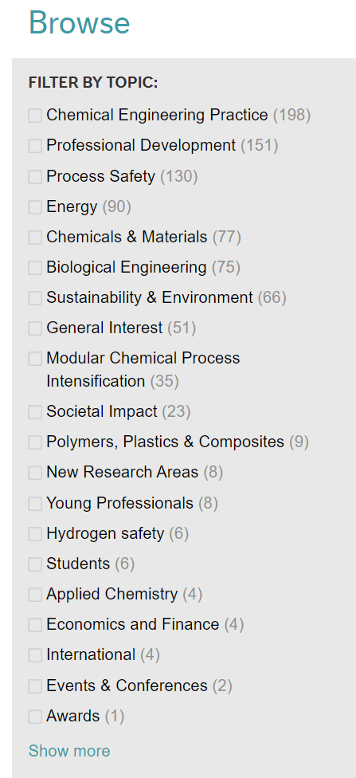
AIChE Academy
Cientos de webinars en muchos temas técnicos

Slide 12
AIChE Knovel eLibrary
www.aiche.org/elibrary
Acceso a textos de ingeniería química, manuales, estándares y bases de datos en línea o a través del app “Knovel ToGo”
Disponibilidad de herramientas analíticas para personalizar la búsqueda de información

Slide 13
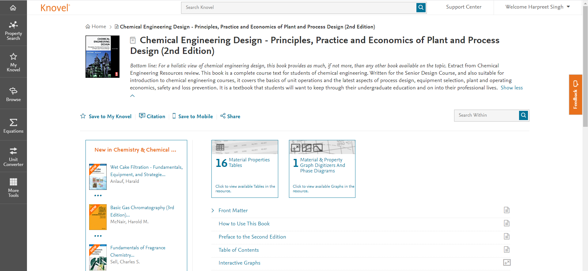
AIChE Knovel eLibrary
Notes:
Looking for an authoritative source of technical information for chemical engineers? The AIChE Knovel eLibrary is continually growing to meet your research and coursework needs.
Enjoy fast, interactive online access to 300 textbooks, handbooks, standards and databases — including expansive materials and compound databases, on-demand training videos, graphing tools and more as you manipulate, share and integrate verified data into your research. And, the Knovel eLibrary’s mobile app is fully integrated with your research and saved materials so you can access your projects on demand.
Knovel increases your productive research of leading technical handbooks, materials, and critical databases using Knovel’s unique analytical tools including interactive graphs, tables, unit converter and periodic chart. Knovel is even better today with some of its most significant updates yet!
Personalization: MyKnovel is expanded to provide instant access to recent searches & views, saved content (including content saved on mobile devices), printed & downloaded content
Upgraded Search: Refine By filter lets users narrow down broad search queries that otherwise result in large, unfiltered Search Results. A suggested focused set of concepts is offered, too.
Enhancements to Search: Auto-Suggest, New Content Type, and Definitions features refine search results and simplify access for those wanting a definition / encyclopedic entry for background
NOTE: AIChE Membership is required to access the Knovel eLibrary, so make sure your membership is renewed! To access the Knovel elibrary through the app, you'll need the Mobile Authentication Code. This code can be acquired through your account on the Knovel website

Slide 14
AIChE Student Handbook App
www.aiche.org/studenthandbook
Manual de Ingeniería Química para estudiantes
Instalar como app en tu celular
Descargar en formato PDF

Slide 15
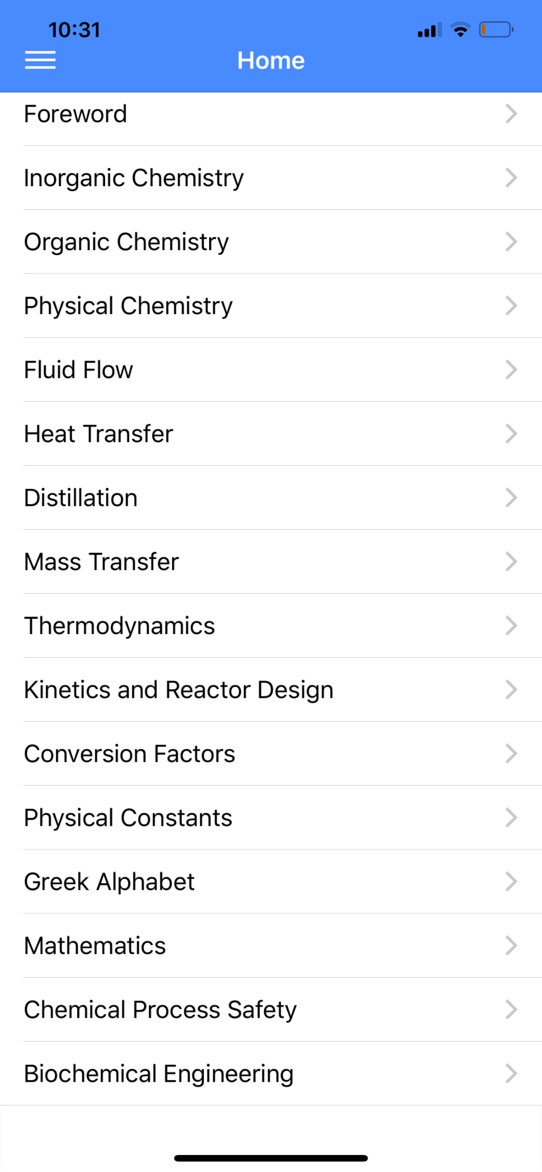
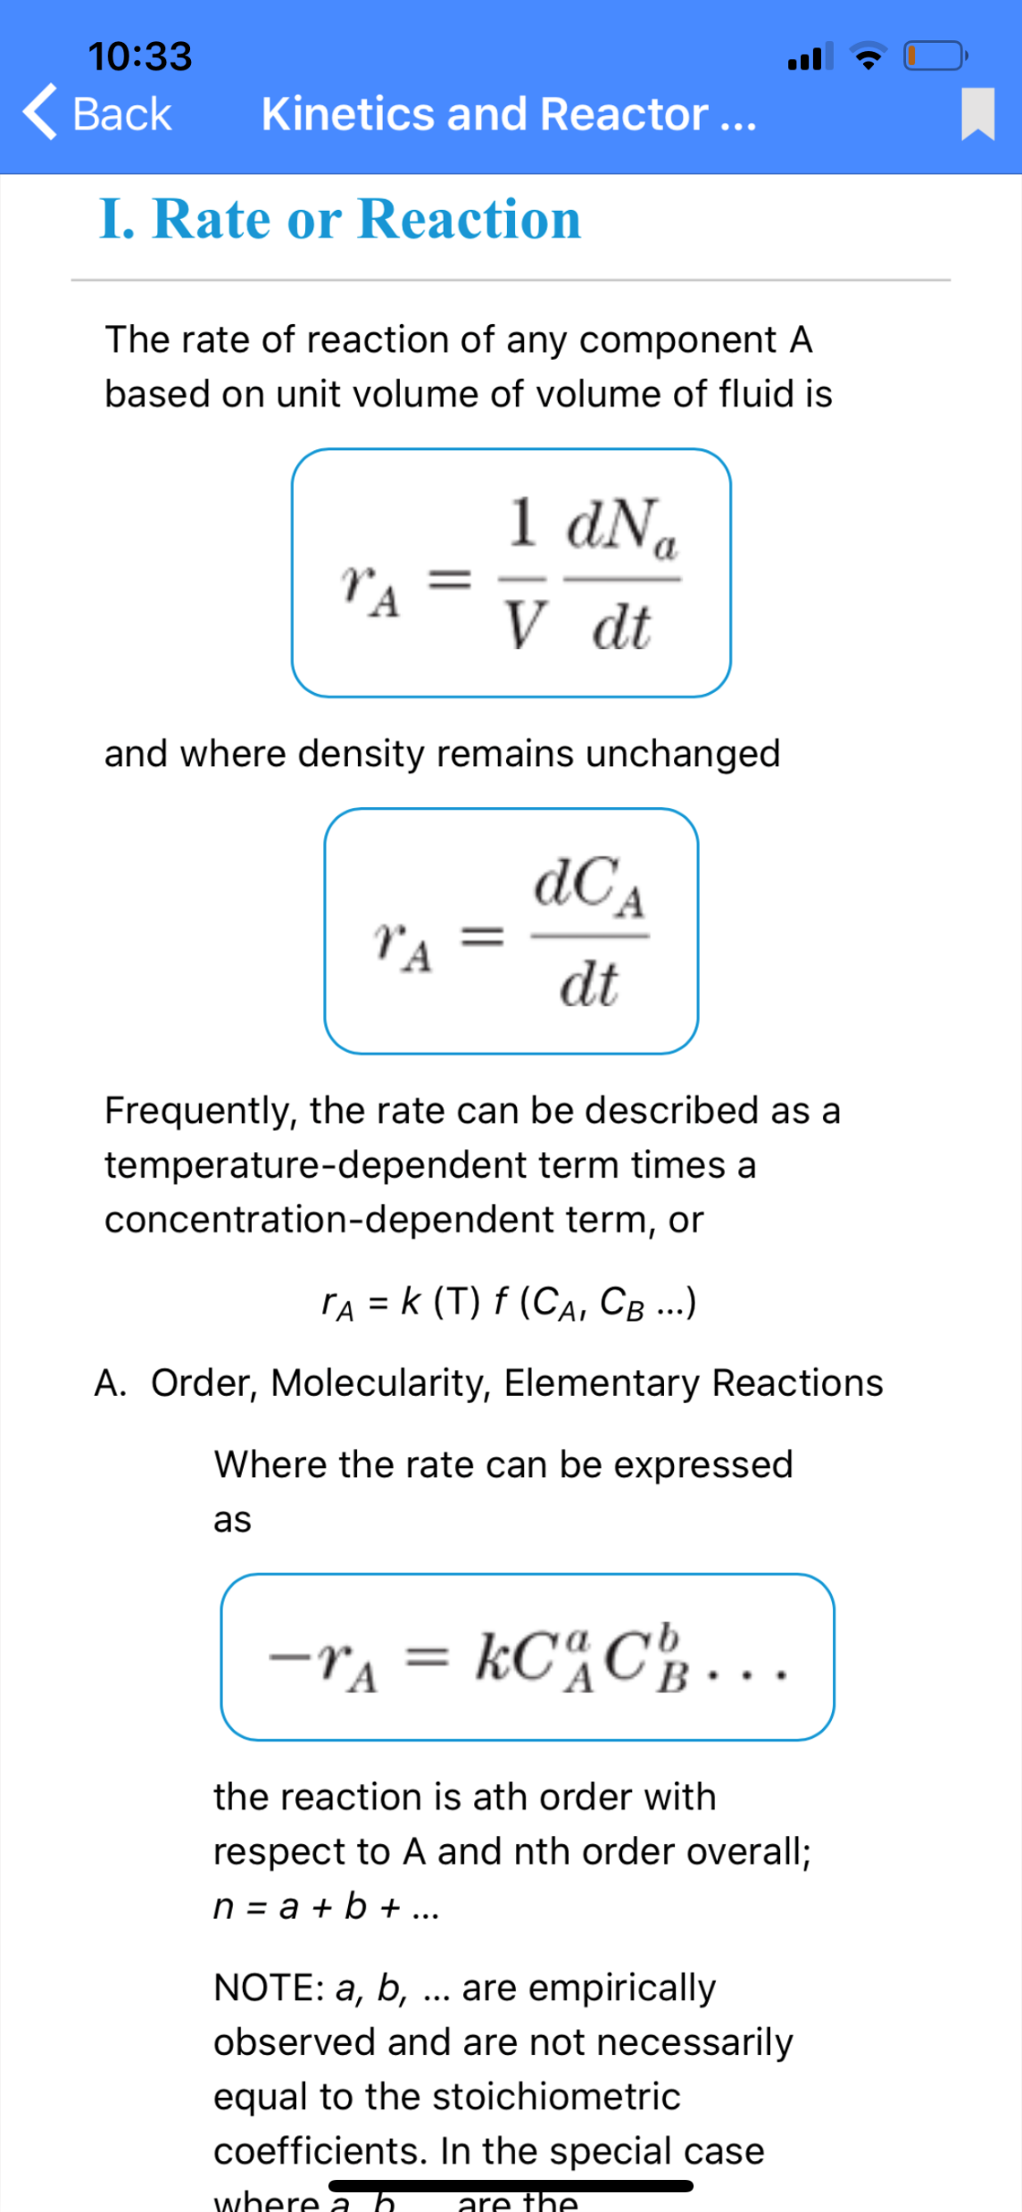
AIChE Student Handbook App

Slide 16
Conclusiones
Participar activamente en AIChE trae muchos beneficios y satisfacciones
Oportunidad para aprender de temas técnicos y no técnicos
Acceso a material técnico durante la carrera y desempeño profesional
Oportunidades de liderazgo y obtener experiencia
Hacerse de amigos y contactos profesionales
Aumentar la red de contactos

Slide 17
Si necesitan ayuda….
Pueden contactarme directamente con cualquier consulta
email: fja@aguivel.com
WhatsApp: +1.817.692.3071 / +1.817.692.5003
AIChE Engage
LinkedIn: https://www.linkedin.com/in/fernandojaguirre/

